Slide 1
Corrent continu
© McGraw-Hill

Slide 2
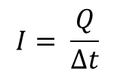
Corrent continu
Corrent elèctric (I)
El corrent elèctric és un flux ordenat de càrregues elèctriques. Es calcula així:
$$I= \frac{Q}{∆t}$$
On I és la intensitat elèctrica mesurada en ampers, A, Q és la quantitat de càrrega elèctrica mesurada en coulombs, C, i Δt és el temps transcorregut en segons, s.
Hi ha altres unitats de mesura de càrrega elèctrica. Una d’elles pot estar donat en múltiples de la càrrega de l’electró, on:
$$\left|q_{e}\right|=1,6·{10}^{−19}C$$
Una altra unitat molt emprada en bateries i piles és l’amper-hora, A·h, i el mil·liamper-hora, mA·h.
Tipus de medis
Els aïllants són medis que no condueixen el corrent elèctric. Exemples: fusta, plàstic,...
Els conductors condueixen el corrent elèctric. Exemples: metalls, líquids amb ions,...
© McGraw-Hill

Slide 3
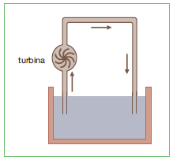
Corrent continu
Corrent elèctric (II)
Corrent continu
El corrent continu, cc, és un corrent en el qual les càrregues es mouen sempre en el mateix sentit i el valor del corrent és constant. Els corrents continus són produïts per una font d’alimentació, una pila, una bateria, una cel·la fotovoltaica , una pila d’hidrogen,...
S’utilitza molt l’analogia del circuit hidràulic per tal d’explicar el circuit elèctric. La turbina dóna energia hidràulica a l’aigua tal i com la pila ho fa amb les càrregues elèctriques. L’aigua circula per les canonades, que equivaldrien als conductors elèctrics. Al final, l’energia guanyada s’acaba perdent i l’aigua torna al dipòsit d’on havia sortit em un principi. Em el circuit les càrregues acaben perdent l’energia que havien adquirit.
© McGraw-Hill

Slide 4
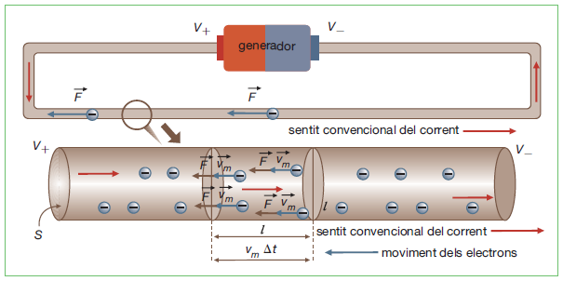
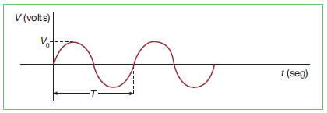
Corrent continu
Corrent elèctric (III)
Sentit convencional del corrent i sentit del moviment dels electrons
El generador fa moure els electrons del born negatiu cap al born positiu per l’exterior a causa de la diferència de potencial.
Corrent altern
El corrent altern canvia de signe, generalment de forma periòdica. És el corrent que es fa servir a la xarxa.
© McGraw-Hill

Slide 5
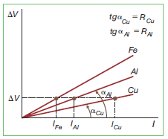
Corrent continu
Llei d’Ohm
La resistència elèctrica, R (en Ω ohms) , d’un conductor és la mesura de la seva oposició a que circuli corrent per ell. Es pot mesurar experimentalment, ja que en molts conductors un augment de la diferència de potencial entre els extrems del conductor suposa un augment proporcional de la intensitat del corrent elèctric.
$$I=\frac{∆V}{R}$$
El pendent de cada recta representa
la resistència elèctrica del conductor.
Resistivitat
La resistència d’un tros de conductor de secció S i longitud l és
$$R=ρ\frac{l}{S}$$
on és la resistivitat del conductor. Cada element té un valor diferent. Per exemple, la del coure és $ρ_{Cu}=1,7·{10}^{−8} Ω·m$
© McGraw-Hill

Slide 6
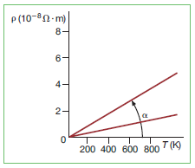
Corrent continu
Llei d’Ohm (II)
Materials òhmics i no òhmics
Materials òhmics són aquells que compleixen la llei d’Ohm. Com a exemple, podem considerar els metalls: coure, alumini,...
Els materials no òhmics no compleixen la llei d’Ohm. N’hi ha d’aïllants (fusta, plàstic,...) i de semiconductors (silici, germani,...)
Efecte de la temperatura en la resistència
La resistivitat d’un material depèn de la temperatura. Experimentalment, els materials òhmics es comporten de manera lineal, com a la figura del costat.
$$ρ= ρ_{20}·\left[1+α·\left(T−20\right)\right]$$
A temperatures molt baixes, els materials es comporten com a superconductors.
© McGraw-Hill

Slide 7
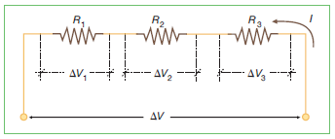
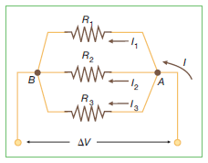
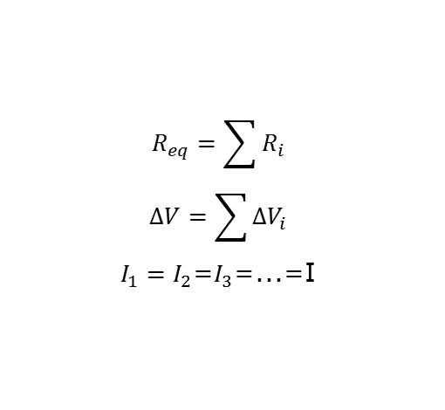
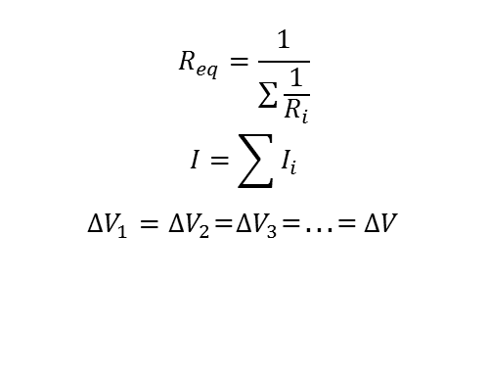
Corrent continu
Associació de resistències
Associació en sèrie
$$R_{eq}=\sum{R_{i}}$$
$$ΔV=\sum{{ΔV}_{i}}$$
$I_{1}=I_{2}$=$I_{3}$=...=I
Associació en paral·lel o derivació
$$R_{eq}=\frac{1}{\sum{\frac{1}{R_{i}}}}$$
$$I=\sum{I_{i}}$$
${ΔV}_{1}={ΔV}_{2}$=${ΔV}_{3}$=...= $ΔV$
© McGraw-Hill

Slide 8
Corrent continu
Transformació de l’energia elèctrica
L’efecte Joule
La transformació d’energia elèctrica en tèrmica es coneix com a efecte Joule.
$W=−W_{diss}=V·I·∆t=R·I^{2}·∆t=\frac{V^{2}}{R}·$ $∆t$
Energia i potència elèctrica
L’energia elèctrica és fàcil de transformar, per exemple, en energia mecànica, la qual podria correspondre al moviment de l’eix d’un motor. Serveixen les mateixes equacions que hem escrit a l’apartat anterior
La potència elèctrica és lla relació entre l’energia elèctrica i el temps. Per tant:
$$P=V·I=R·I^{2}=\frac{V^{2}}{R}$$
© McGraw-Hill

Slide 9
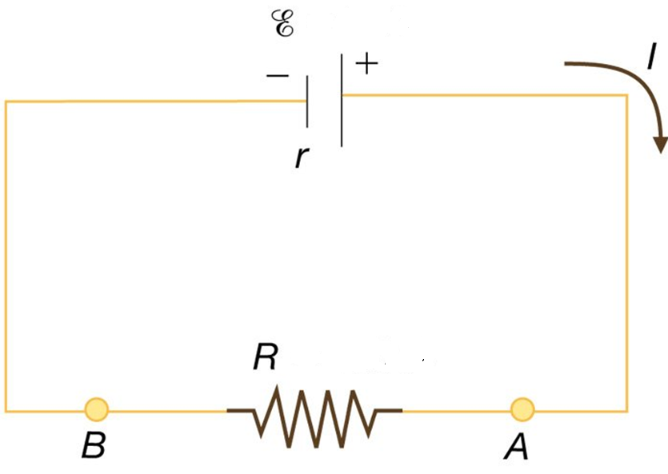
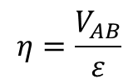
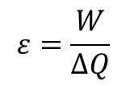
Corrent continu
Generadors de corrent continu
El generador de corrent continu fa moure els electrons del born negatiu cap al born positiu per l’exterior a causa de la diferència de potencial.
Diem que la seva f.e.m. o força electromotriu, ε, és:
$$ε=\frac{W}{∆Q}$$
Resistència interna i voltatge en borns
La resistència interna, r, d’un generador és la responsable de que el generador dissipi energia en forma de calor. Per exemple, per al circuit de la dreta:
$$I=\frac{ε}{R+r}$$
$$V_{borns}{=V}_{AB}=ε−r·I$$
$$η=\frac{V_{AB}}{ε}$$
I el rendiment, η, d’un generador és:
© McGraw-Hill

Slide 10
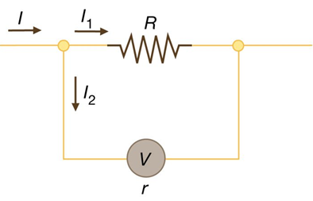
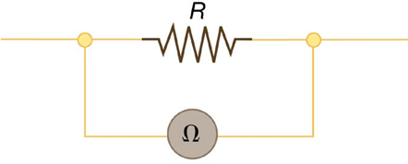
Corrent continu
Aparells de mesura
Amperímetre
L’amperímetre mesura la intensitat de corrent i es connecta en sèrie.
Voltímetre
El voltímetre mesura la diferència de potencial entre dos punts i es connecta en paral·lel.
Òhmetre
L’òhmetre mesura la resistència elèctrica d’un circuit de corrent i es connecta en paral·lel i amb el circuit sense alimentar.
© McGraw-Hill

Slide 11
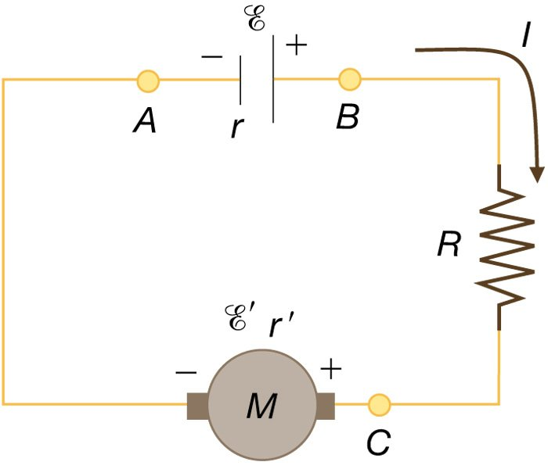
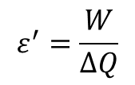
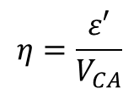
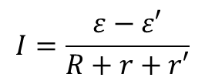
Corrent continu
Receptors elèctrics
Motors, cel·les electrolítiques i força contraelectromotriu
Els motors elèctrics són aparells que transformen energia elèctrica en mecànica. Les cel·les electrolítiques la transformen en energia química.
La força contraelectromotriu ε’ (fcem) d’un receptor es pot definir com l’energia gastada per unitat de càrrega. Es mesura en volts.
$$ε^{′}=\frac{W}{ΔQ}$$
$$I=\frac{ε−ε′}{R+r+r′}$$
$$V_{borns}{=V}_{CA}=ε^{′}+r′·I$$
I el rendiment, η, d’un receptor és:
$$η=\frac{ε′}{V_{CA}}$$
© McGraw-Hill

Slide 12
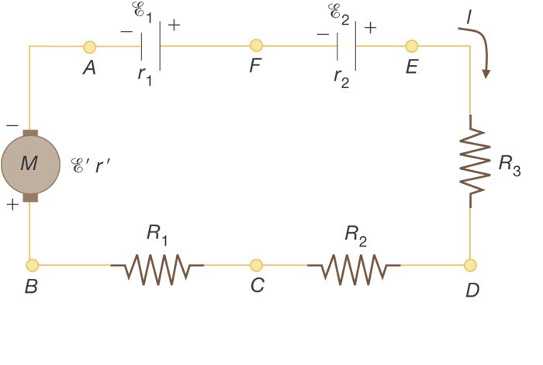
Corrent continu
Llei d’Ohm generalitzada
$$I=\frac{\sum{ε}−\sum{ε}′}{\sum{R}+\sum{r}+\sum{r′}}$$
© McGraw-Hill

Slide 13
Corrent continu
Sensors electrònics
Sensors
Tipus | Aplicacions
Piezoelèctric | Agulles per al tocadiscs, micròfons, rellotges, encenedors,...
Termoparell | Termòmetre de laboratori,...
Termistor | Sensor de temperatura per activar o desactivar motors,...
Cèl·lula fotovoltaica | Generació d’energia elèctrica, automatisme per controlar un circuit hidràulic,...
Fotodíode | LED
Fotoresistència | Sensor de llum
Fototransistor | Llapis òptic, comunicació per fibra òptica,...
CD i DVD | Emmagatzematge d’informació
© McGraw-Hill

